Slide 1
BỘ TÀI CHÍNH
HƯỚNG DẪN KÊ KHAI MẪU BIỂU
TỔNG KIỂM KÊ TÀI SẢN CÔNG TẠI CƠ QUAN, TỔ CHỨC, ĐƠN VỊ, TÀI SẢN KẾT CẤU HẠ TẦNG DO NHÀ NƯỚC ĐẦU TƯ, QUẢN LÝ

Slide 2
TỔNG HỢP BIỂU MẪU KIỂM KÊ
01 - TSCĐ | TS cố định tại CQ TC ĐV | 11 - HTCCN | TSKCHT cụm công nghiệp
02- HTĐB | TSKCHT đường bộ | 12-HTKCN | TSKCHT khu công nghiệp
03 - HTĐSQG | TSKCHT đường sắt QG | 13-HTKKT | TSKCHT khu kinh tế
04 - HTĐSĐT | TSKCHT đường sắt đô thị | 14-HTKCNC | TSKCHT khu công nghệ cao
05 - HTĐT | TSKCHT đường thủy nội địa | 15-HTTTTT | TSKCHT khu CNTTTT
06 - HTHK | TSKCHT hàng không | 16-HTĐĐ | TSKCHT đê điều
07- HTHH | TSKCHT hàng hải | 17-HTCC | TSKCHT cảng cá
08 - HTNS | TSKCHT cấp nước sạch | 18-HTVHTT | TSKCHT thiết chế văn hóa, thiết chế thể thao, Làng Văn hóa – Du lịch các dân tộc Việt Nam
09 - HTTL | TSKCHT thủy lợi
10 - HTTMC | TSKCHT thương mại là chợ | 19-HTNĐT | TSKCHT là công trình ngầm đô thị

Slide 3
CÁC BIỂU MẪU KIỂM KÊ ĐỐI VỚI 01 LOẠI TÀI SẢN
01
02
Cơ quan chịu trách nhiệm tổng hợp kết quả kiểm kê
Đối tượng thực hiện kiểm kê
BIỂU MẪU BIÊN BẢN KIỂM KÊ
BIỂU MẪU BÁO CÁO KẾT QUẢ KIỂM KÊ
Mã số của loại tài sản (1 – 19)
Mẫu số 01 – BB / TSCĐ
Mẫu số 01 b – BC / TSCĐ
Mẫu biểu:
BB = Biên Bản
BC = Báo cáo
Ký tự: b: Báo cáo Tổng hợp theo loại hình đơn vị
Ký tự: c: Báo cáo Tổng hợp chung
Ký tự d: Báo cáo Tổng hợp tài sản chưa xác định giá trị (NG = 1).
Ký tự đ: Báo cáo Tổng hợp tài sản đã xác định giá trị (NG>1)
Viết tắt của loại tài sản kiểm kê tương ứng
Mẫu số 01 a – BC / TSCĐ
BIỂU MẪU BÁO CÁO KẾT QUẢ KIỂM KÊ

Slide 4
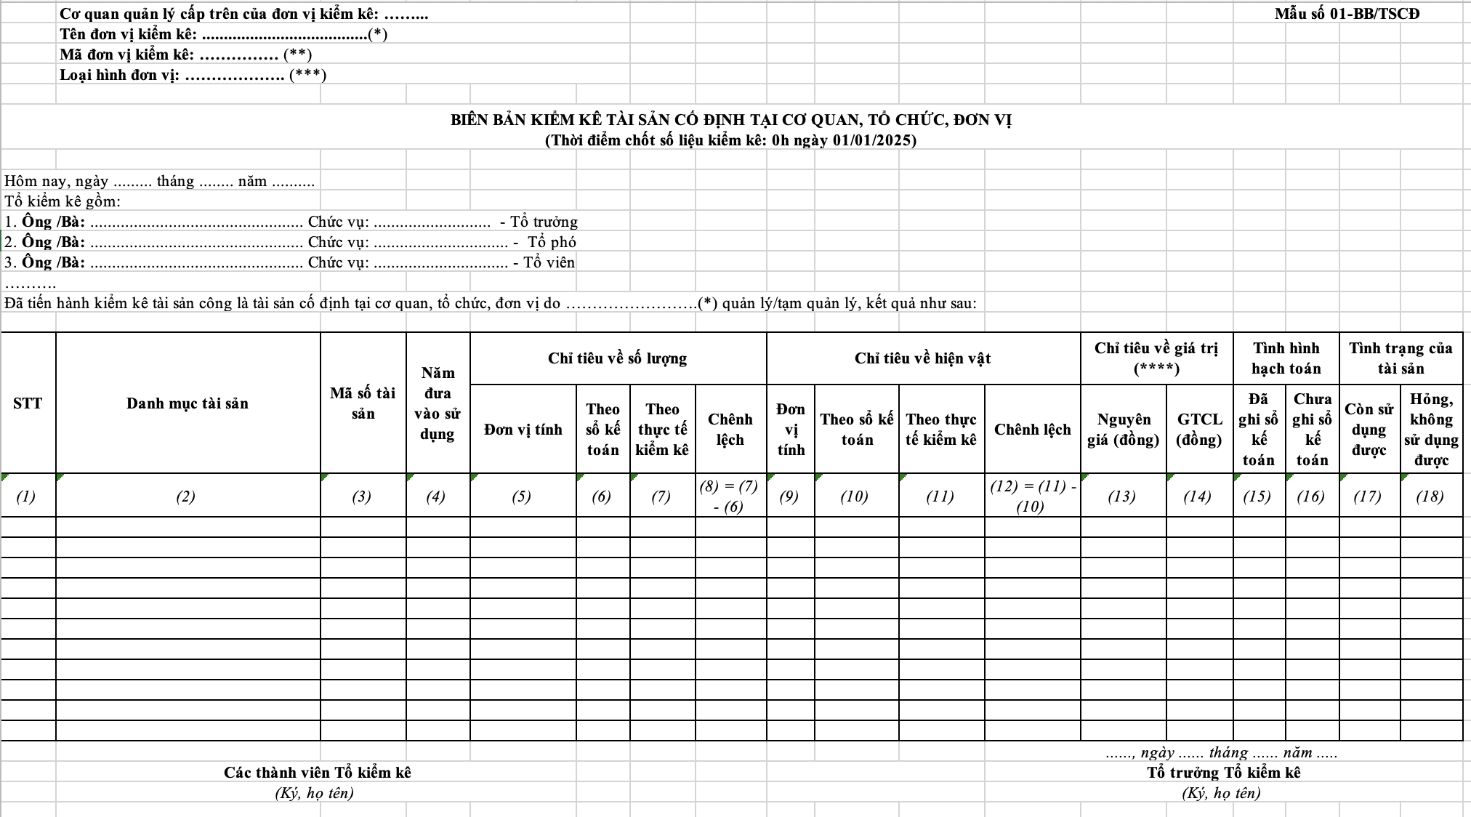
MẪU BIÊN BẢN KIỂM KÊ
Tên Mẫu biên bản
Thông tin của đơn vị kiểm kê
Ký hiệu Mẫu biên bản
Thời gian tiến hành và thành phần kiểm kê
Các chỉ tiêu kiểm kê
Chữ ký của Tổ kiểm kê

Slide 5
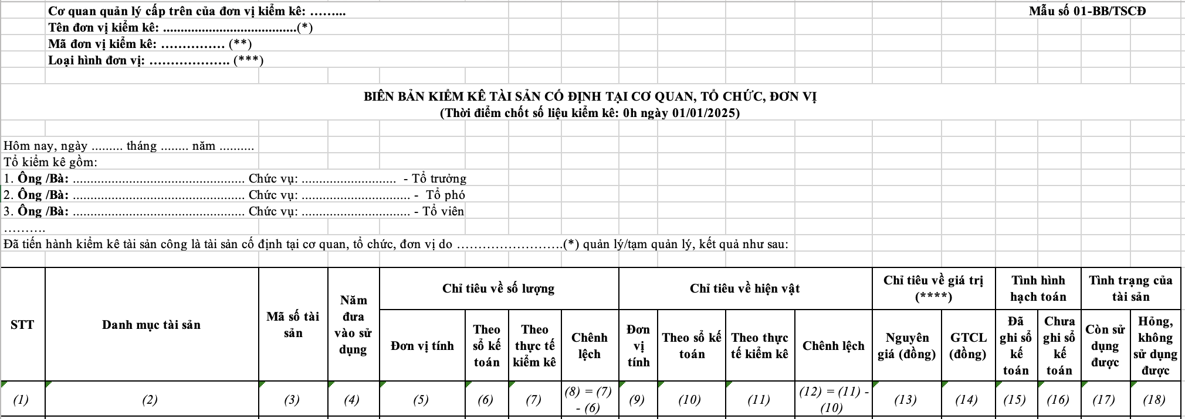
CÁCH KÊ KHAI THÔNG TIN ĐƠN VỊ KIỂM KÊ
- Cơ quan quản lý cấp trên: Cơ quan quản lý cấp trên trực tiếp của đơn vị kiểm kê
- Tên đơn vị kiểm kê: Tên cơ quan, đơn vị, tổ chức, doanh nghiệp, đối tượng khác trực tiếp quản lý/tạm quản lý tài sản
- Mã đơn vị kiểm kê: Theo Mã đơn vị ĐKTS trong Phần mềm QLTSC. Trường hợp chưa có Mã đơn vị ĐKTS trong Phần mềm QLTS thì xác định mã đơn vị theo nguyên tắc quy định tại khoản 4 Điều 7 Thông tư số 48/2023/TT-BTC
- Loại hình đơn vị: Cơ quan nhà nước, ĐVSNCL, cơ quan Đảng cộng sản Việt Nam, tổ chức chính trị - xã hội (gồm: Mặt trận Tổ quốc Việt Nam, Công đoàn Việt Nam, Hội nông dân Việt Nam, Đoàn thanh niên cộng sản Hồ Chí Minh, Hội liên hiệp phụ nữ Việt Nam, Hội cựu chiến binh Việt Nam, tổ chức khác được công nhận là tổ chức chính trị - xã hội theo văn bản của Đảng, TTg, văn bản phê duyệt điều lệ và hoạt động của tổ chức), tổ chức khác,…

Slide 6
CHỈ TIÊU KIỂM KÊ
Danh mục tài sản
Mã số tài sản
Năm đưa vào sử dụng
Chỉ tiêu về số lượng (theo sổ kế toán, theo thực tế kiểm kê, chênh lệch)
Chỉ tiêu về hiện vật (theo sổ kế toán, theo thực tế kiểm kê, chênh lệch)
Chỉ tiêu về giá trị (nguyên giá, giá trị còn lại). Các biểu mẫu về tài sản kết cấu hạ tầng có thêm chỉ tiêu về “Giá trị đầu tư nâng cấp, mở rộng, cải tạo”.
Tình hình hạch toán (đã hạch toán/chưa hạch toán)
Tình trạng của tài sản (Còn sử dụng được/hỏng, không sử dụng được)

Slide 7
CÁCH KÊ KHAI CHỈ TIÊU KIỂM KÊ
Được xác định cụ thể tại từng Biểu mẫu tương ứng với từng loại tài sản. Trường hợp theo dõi sổ kế toán từng tài sản riêng lẻ trong một hệ thống/hạng mục/công trình thì kiểm kê theo từng tài sản riêng đó. Trường hợp sổ kế toán theo dõi là một hệ thống/hạng mục/công trình gồm nhiều bộ phận tài sản cấu thành thì kiểm kê là một hệ thống/hạng mục/công trình.
Đối với các loại TS KCHT: Trường hợp một hệ thống gồm nhiều tài sản riêng lẻ và các tài sản riêng lẻ đó được hạch toán riêng nhưng danh mục theo Biểu mẫu yêu cầu báo cáo theo hệ thống thì đơn vị kiểm kê thực hiện kiểm kê chi tiết theo từng tài sản và khi tổng hợp vào Biên bản kiểm kê, báo cáo kiểm kê thì đơn vị kiểm kê thực hiện gộp chung để báo cáo thành hệ thống. Trường hợp có phát sinh chênh lệch (thừa/thiếu) đối với tài sản riêng lẻ thì đơn vị kiểm kê xử lý thừa/thiếu theo quy định của pháp luật.
Danh mục tài sản
Mã số tài sản
Mã số của từng tài sản do Phần mềm tổng hợp kết quả kiểm kê tự động đánh mã.

Slide 8
CÁCH KÊ KHAI CHỈ TIÊU KIỂM KÊ
Năm tài sản được bắt đầu đưa vào sử dụng. Trường hợp tài sản được tiếp nhận do điều chuyển/chuyển giao/thu hồi… thì năm đưa vào sử dụng không phải là năm đơn vị tiếp nhận tài sản mà là năm tài sản được bắt đầu đưa vào sử dụng lần đầu tiên.
Trường hợp tài sản chưa được theo dõi trên số kế toán và không có căn cứ để xác định thời điểm đưa vào sử dụng thì ghi “N/A”
Năm đưa vào sử dụng
Cột 5: Ghi đơn vị tính đối với từng loại tài sản (cái, chiếc, hầm, cầu, đoạn/tuyến,…)
Cột 6: Ghi “1” nếu tài sản đang được theo dõi trên sổ kế toán, ghi “0” nếu tài sản chưa được theo dõi trên sổ kế toán.
Cột 7: Ghi “1” nếu theo thực tế kiểm kê có tài sản đó, ghi “0” nếu theo thực tế kiểm kê không có tài sản đó.
Cột 8: Ghi số lượng tài sản chênh lệch giữa thực tế kiểm kê và sổ kế toán = Cột (7) - Cột (6)
Chỉ tiêu về số lượng

Slide 9
CÁCH KÊ KHAI CHỈ TIÊU KIỂM KÊ
Tình hình hạch toán
Tài sản đang được theo dõi, hạch toán trên sổ kế toán thì ghi số 1 vào cột 15 (đã ghi sổ kế toán).
Tài sản chưa được theo dõi, hạch toán trên sổ kế toán thì ghi số 1 vào cột 16 (chưa ghi sổ kế toán).
Lưu ý: Chỉ điền một trong hai cột đối với 01 tài sản
Tình trạng của tài sản
Tài sản còn sử dụng được thì ghi số 1 vào cột 17.
Tài sản hỏng, không sử dụng được thì ghi số 1 vào cột 18
Lưu ý: Chỉ điền một trong hai cột đối với 01 tài sản

Slide 10
CÁCH KÊ KHAI CHỈ TIÊU KIỂM KÊ
Chỉ tiêu về hiện vật (Cột 9, 10, 11, 12)
Cột 9: Ghi đơn vị tính chỉ tiêu về hiện vật đối với từng loại tài sản (m2, m, km,,…)
Cột 10: Ghi chỉ tiêu hiện vật theo dõi trên sổ kế toán
Cột 11: Xác định theo bản đo vẽ của tổ chức có chức năng (trong trường hợp đơn vị thuê tổ chức có chức năng thực hiện đo vẽ lại). Trường hợp đơn vị không thuê tổ chức có chức năng đo vẽ lại thì xác định theo hồ sơ có tại thời điểm kiểm kê như: Giấy chứng nhận quyền sử dụng đất, Bản đồ hiện trạng vị trí, Quyết định giao/cho thuê đất, Quyết định thu hồi đất, Quyết định phê duyệt quyết toán, Biên bản nghiệm thu công trình đưa vào sử dụng,... Trường hợp không có bản đo vẽ của tổ chức có chức năng, không có hồ sơ xác định diện tích thì đơn vị tự thực hiện đo vẽ để phục vụ kiểm kê và chịu trách nhiệm về số liệu.
Cột 12: Ghi chênh lệch giữa thực tế kiểm kê và sổ kế toán = Cột (11) - Cột (10)
Chỉ tiêu về giá trị (Cột 13, 14): Xác định theo hướng dẫn tại Mục III Công văn số 8131/BTC-QLCS ngày 01/8/2024. Đơn vị tính là đồng

Slide 11
XÁC ĐỊNH CHỈ TIÊU VỀ GIÁ TRỊ
Tài sản
Theo dõi trên sổ kế toán
CÓ
CHƯA
Hồ sơ liên quan đến tài sản
1. Xác định giá trị tài sản theo NG, GTCL còn lại của tài sản trên sổ kế toán tại thời điểm kiểm kê
CÓ
KHÔNG
Sau kiểm kê, xác định NG, GTCL của TS để quản lý, theo dõi, hạch toán.
phục vụ việc tổng kiểm kê + thực hiện hạch toán tài sản.
2. Xác định NG, GTCL của TS căn cứ hồ sơ
3. Xác định NG, GTCL là 1 đồng

Slide 12
XÁC ĐỊNH GIÁ TRỊ TSCĐ TẠI CQ, TC, ĐV CHƯA ĐƯỢC THEO DÕI TRÊN SỔ KẾ TOÁN
01
Xác định nguyên giá tài sản cố định hữu hình
TS hình thành từ mua sắm xác định: K1 Đ6 TT23/2023/TT-BTC
CÓ hồ sơ xác định giá mua, xây dựng + thời điểm đưa TS vào sử dụng
TS hình thành từ ĐTXD xác định: K2 Đ6 TT23/2023/TT-BTC
KHÔNG CÓ hồ sơ xác định giá mua, xây dựng
Nguyên giá xác định: Điểm a2 K5 Đ6 TT23/2023/TT-BTC
CÓ: Căn cứ để xác định thời điểm đưa TS vào sử dụng
+ giá mua mới của TS cùng loại/ xây dựng mới của TS có tiêu chuẩn kỹ thuật tương đương

Slide 13
XÁC ĐỊNH GIÁ TRỊ TSCĐ TẠI CQ, TC, ĐV CHƯA ĐƯỢC THEO DÕI TRÊN SỔ KẾ TOÁN
01
Xác định nguyên giá tài sản cố định hữu hình
a) TSCĐ hình thành từ mua sắm : K1 Đ6 TT23/2023/TT-BTC
Trong đó:
a) Các khoản chiết khấu thương mại hoặc giảm giá hoặc phạt người bán (nếu có) được trừ vào giá trị ghi trên hóa đơn chỉ được áp dụng trong trường hợp giá trị ghi trên hóa đơn bao gồm cả các khoản chiết khấu thương mại hoặc giảm giá hoặc phạt người bán.
b) Chi phí khác (nếu có) là các chi phí hợp lý liên quan trực tiếp đến việc mua sắm tài sản cố định mà cơ quan, tổ chức, đơn vị, doanh nghiệp đã chi ra tính đến thời điểm đưa tài sản cố định vào sử dụng (bao gồm cả chi phí cho đấu thầu được bù đắp từ nguồn kinh phí không phải từ khoản thu từ hoạt động đấu thầu theo quy định của pháp luật). Trường hợp phát sinh chi phí chung cho nhiều tài sản cố định thì cơ quan, tổ chức, đơn vị, doanh nghiệp thực hiện phân bổ chi phí cho từng TSCĐ theo tiêu chí cho phù hợp (như: số lượng, giá trị ghi trên hóa đơn của tài sản cố định phát sinh chi phí chung...).

Slide 14
XÁC ĐỊNH GIÁ TRỊ TSCĐ TẠI CQ, TC, ĐV CHƯA ĐƯỢC THEO DÕI TRÊN SỔ KẾ TOÁN
01
Xác định nguyên giá tài sản cố định hữu hình
b) TSCĐ hình thành từ đầu tư xây dựng : K2 Đ6 TT23/2023/TT-BTC
NG là giá trị quyết toán được cơ quan, người có thẩm quyền phê duyệt theo quy định của pháp luật về đầu tư xây dựng.
Một số trường hợp đặc biệt:
+ TS đã nghiệm thu, đưa vào sử dụng nhưng chưa phê duyệt quyết toán thì xác định NG theo thứ tự ưu tiên sau: (1) Giá trị đề nghị quyết toán; (2) Giá trị xác định theo Biên bản nghiệm thu A-B; (3) Giá trị tổng mức đầu tư hoặc dự toán dự án được phê duyệt hoặc dự toán dự án được điều chỉnh lần gần nhất (trong trường hợp dự toán dự án được điều chỉnh).
+ Dự án bao gồm nhiều hạng mục, tài sản (đối tượng ghi sổ kế toán) khác nhau nhưng không quyết toán riêng cho từng hạng mục, tài sản thì thực hiện phân bổ giá trị dự toán/giá trị quyết toán cho từng hạng mục, tài sản để xác định NG cho từng hạng mục, tài sản theo tiêu chí cho phù hợp.
+ Dự án bao gồm nhiều hạng mục, tài sản (đối tượng ghi sổ kế toán) khác nhau mà được đầu tư, nghiệm thu theo từng hạng mục, tài sản thì hạng mục, tài sản nào đã hoàn thành việc đầu tư xây dựng, nghiệm thu đưa vào sử dụng thì kiểm kê và xác định giá trị đối với hạng mục, tài sản đó.

Slide 15
XÁC ĐỊNH GIÁ TRỊ TSCĐ TẠI CQ, TC, ĐV CHƯA ĐƯỢC THEO DÕI TRÊN SỔ KẾ TOÁN
01
Xác định nguyên giá tài sản cố định hữu hình
c) TSCĐ hữu hình KHÔNG CÓ hồ sơ xác định giá mua, XD nhưng CÓ căn cứ để xác định thời điểm đưa TS vào sử dụng và giá mua mới của TS cùng loại/ XD mới TS có tiêu chuẩn kỹ thuật tương đương
Nguyên giá ghi trên Biên bản kiểm kê | = | Giá mua mới của tài sản cùng loại hoặc giá xây dựng mới của tài sản có tiêu chuẩn kỹ thuật tương đương tại thời điểm đưa tài sản vào sử dụng
Trong đó:
- Giá mua mới của tài sản cùng loại áp dụng đối với tài sản không phải là nhà, công trình xây dựng, vật kiến trúc là giá của tài sản mới cùng loại được bán trên thị trường tại thời điểm đưa tài sản vào sử dụng.
- Giá xây dựng mới của tài sản có tiêu chuẩn kỹ thuật tương đương áp dụng đối với tài sản là nhà, công trình xây dựng, vật kiến trúc (bao gồm cả nhà, công trình xây dựng, vật kiến trúc được hình thành thông qua mua sắm) được xác định theo công thức sau:
Giá xây dựng mới của tài sản | = | Đơn giá xây dựng mới của tài sản có tiêu chuẩn kỹ thuật tương đương do Bộ quản lý chuyên ngành ban hành (hoặc theo quy định cụ thể của địa phương nơi có tài sản) áp dụng tại thời điểm đưa tài sản vào sử dụng | x | Diện tích, thể tích xây dựng/Số lượng... của tài sản | + | Giá trị của các kết cấu khác gắn với công trình/hạng mục công trình (như: trần, sàn...) xác định theo quy định của Bộ quản lý chuyên ngành (hoặc theo quy định cụ thể của địa phương nơi có tài sản) tại thời điểm đưa tài sản vào sử dụng

Slide 16
XÁC ĐỊNH GIÁ TRỊ TSCĐ TẠI CQ, TC, ĐV CHƯA ĐƯỢC THEO DÕI TRÊN SỔ KẾ TOÁN
02
2. Xác định nguyên giá tài sản cố định vô hình
QUYỀN SỬ DỤNG ĐẤT
Xác định theo quy định tại K1 Đ7 Thông tư 23/2023/TT-BTC
Trường hợp phải xác định GTQSDĐ để tính vào giá trị tài sản quy định tại khoản 1 Điều 100 Nghị định số 151/2017/NĐ-CP
GTQSDĐ được xác định theo quy định tại các khoản 1, 2 và 3 Điều 102 Nghị định số 151/2017/NĐ-CP
Các khoản thuế phí, lệ phí
Nguyên giá quyền sử dụng đất
- Đất được NN cho thuê đất trả tiền thuê đất 01 lần cho cả thời gian thuê mà tiền thuê đất đã nộp không có nguồn gốc từ NSNN
- Đất do CQ, TC, ĐV nhận chuyển nhượng QSDĐ mà tiền nhận chuyển nhượng QSDĐ đã trả không có nguồn gốc từ NSNN
Tiền thuê đất nộp một lần cho cả thời gian thuê, tiền nhận chuyển nhượng quyền sử dụng đất đã trả
Chi phí bồi thường, GPMB đối với trường hợp NN cho thuê đất trả tiền thuê đất một lần cho cả thời gian thuê
Nguyên giá quyền sử dụng đất
Trường hợp có căn cứ (Hóa đơn, chứng từ, phê duyệt dự toán, quyết toán,…) để xác định được chi phí hình thành tài sản cố định vô hình thì nguyên giá được xác định là toàn bộ các chi phí hình thành tài sản cố định vô hình đó.
TSCĐ VÔ HÌNH KHÁC

Slide 17
XÁC ĐỊNH GIÁ TRỊ TSCĐ TẠI CQ, TC, ĐV CHƯA ĐƯỢC THEO DÕI TRÊN SỔ KẾ TOÁN
03
2. Xác định giá trị tài sản cố định đặc thù: Giá trị quy ước
NGUYÊN GIÁ
GIÁ TRỊ CÒN LẠI
10.000.000 đồng
04
2. Xác định giá trị còn lại của tài sản đã xác định nguyên giá
Quy định tại K1 Đ16 Thông tư 23/2023/TT-BTC
Giá trị còn lại của tài sản | = | Nguyên giá đã xác định | - | Số hao mòn lũy kế
Số hao mòn luỹ kế | = | Nguyên giá đã xác định | x | Tỷ lệ hao mòn | x | Thời gian đã sử dụng của tài sản

Slide 18
Xác định giá trị tài sản kcht đường bộ
Chưa được theo dõi trên sổ kế toán
Thông tư 35/2022/tt-btc
TS hình thành từ mua sắm, ĐTXD đưa vào sử dụng kể từ ngày 17/6/2019
- Nguyên giá tài sản là giá trị mua sắm, quyết toán công trình đã được cấp có thẩm quyền phê duyệt
- Trường hợp TS được ĐTXD mới, hoàn thành đưa vào sử dụng nhưng chưa được phê duyệt quyết toán thì xác định nguyên giá theo thứ tự ưu tiên sau: (1) Giá trị đề nghị quyết toán; (2) Giá trị xác định theo Biên bản nghiệm thu A-B; (3) Giá trị dự toán của dự án đã được phê duyệt.
Giá trị còn lại của tài sản | = | Nguyên giá đã xác định | - | Số hao mòn lũy kế
Số hao mòn luỹ kế | = | Nguyên giá đã xác định | x | Tỷ lệ hao mòn | x | Thời gian đã sử dụng của tài sản
TS tiếp nhận từ việc được giao, điều chuyển thì nguyên giá, giá trị còn lại được xác định trên cơ sở nguyên giá, giá trị còn lại ghi trên Biên bản bàn giao, tiếp nhận

Slide 19
Xác định giá trị tài sản kcht đường bộ
Chưa được theo dõi trên sổ kế toán
Thông tư 35/2022/tt-btc
TS hiện có trước ngày 17/6/2019 nhưng chưa thực hiện xác định giá trị để ghi sổ kế toán theo quy định tại khoản 2 Điều 29 Nghị định số 33/2019/NĐ-CP thì việc xác định GTCL được thực hiện như sau:
Nguyên giá của tài sản | = | Đơn giá tài sản hạ tầng giao thông đường bộ quy định tại Bảng giá (tại Phụ lục 2 ban hành kèm theo Thông tư 35/2022/TT-BTC) | x | Số lượng (khối lượng) tài sản hạ tầng giao thông đường bộ thực tế được giao quản lý
Giá trị còn lại của tài sản tại thời điểm xác định | = | Nguyên giá của tài sản | - | Số hao mòn lũy kế của tài sản từ năm bắt đầu đưa vào sử dụng đến hết năm 2021 | + | Số hao mòn lũy kế của tài sản từ năm 2022 đến thời điểm xác định
Số hao mòn luỹ kế từ năm bắt đầu đưa vào sử dụng đến hết năm 2021 | = | Nguyên giá đã xác định | x | Tỷ lệ hao mòn tại Phụ lục 3 Thông tư số 35/2022/TT-BTC | x | Thời gian đã sử dụng của tài sản đến hết năm 2021
Số hao mòn luỹ kế từ năm 2022 đến thời điểm xác định | = | Nguyên giá đã xác định | x | Tỷ lệ hao mòn tại Phụ lục 1 Thông tư số 35/2022/TT-BTC | x | Thời gian đã sử dụng của tài sản từ năm 2022 đến năm xác định

Slide 20
Xác định giá trị TSKCHT THUỶ LỢI,
TSKCHT giao thông (KHÔNG PHẢI đường bộ)
CHƯA ĐƯỢC THEO DÕI TRÊN SỔ KẾ TOÁN
Thông tư 75/2018/tt-btc
Trường hợp có tài sản tương đương (về quy mô, cấp độ kỹ thuật) và có giá trị quyết toán được cấp có thẩm quyền phê duyệt theo quy định của pháp luật:
Nguyên giá tài sản = Giá trị của tài sản tương đương
Giá trị còn lại của tài sản tính đến ngày 31/12/2024 | = | Nguyên giá tài sản đã xác định | - | Số hao mòn của tài sản tính đến ngày 31/12/2024
Số hao mòn của tài sản tính đến ngày 31/12/2024 | = | Nguyên giá tài sản đã xác định | x | Tỷ lệ hao mòn của tài sản theo Phụ lục ban hành kèm theo Thông tư số 75/2018/TT-BTC ngày 17/8/2018 của Bộ Tài chính | x | Thời gian đã sử dụng của tài sản (năm)

Slide 21
Xác định giá trị TSKCHT CẤP NƯỚC SẠCH
CHƯA ĐƯỢC THEO DÕI TRÊN SỔ KẾ TOÁN
Thông tư 73/2022/tt-btc
CÓ hồ sơ xác định giá mua hoặc giá xây dựng của tài sản
Cách xác định tương tự như xác định nguyên giá TSCĐ hữu hình tại cơ quan, tổ chức, đơn vị chưa được theo dõi trên sổ kế toán
KHÔNG CÓ hồ sơ để xác định giá mua hoặc giá xây dựng nhưng có căn cứ để xác định thời điểm đưa tài sản vào sử dụng, giá mua mới hoặc giá xây dựng mới của tài sản tại thời điểm đưa vào sử dụng
Giá trị còn lại của tài sản | = | Nguyên giá đã xác định | - | Số hao mòn lũy kế
Số hao mòn luỹ kế | = | Nguyên giá đã xác định | x | Tỷ lệ hao mòn | x | Thời gian đã sử dụng của tài sản

Slide 22
Xác định giá trị TSKCHT CÒN LẠI
CHƯA ĐƯỢC THEO DÕI TRÊN SỔ KẾ TOÁN
TS CÓ hồ sơ xác định giá xây dựng của tài sản đó và thời điểm đưa tài sản vào sử dụng của tài sản đó thì nguyên giá được xác định theo giá trị quyết toán được cơ quan, người có thẩm quyền phê duyệt theo quy định của pháp luật về đầu tư xây dựng. Trường hợp đã hoàn thành nghiệm thu nhưng chưa có quyết toán thì xác định theo thứ tự ưu tiên sau:
- Giá trị thẩm tra quyết toán;
- Giá trị đề nghị quyết toán;
- Giá trị xác định theo Biên bản nghiệm thu A-B;
- Giá trị theo hợp đồng hoặc hợp đồng điều chỉnh lần gần nhất đã ký kết;
- Giá trị tổng mức đầu tư hoặc dự toán dự án được phê duyệt hoặc dự toán dự án được điều chỉnh lần gần nhất (trong trường hợp dự toán dự án được điều chỉnh).
TS KHÔNG CÓ hồ sơ xác định giá xây dựng của tài sản đó nhưng CÓ căn cứ để xác định thời điểm đưa tài sản vào sử dụng và giá xây dựng mới của tài sản tương đương (về quy mô, cấp độ kỹ thuật) tại thời điểm đưa tài sản vào sử dụng thì nguyên giá của tài sản được xác định bằng giá xây dựng mới của tài sản tương đương
Giá trị còn lại của tài sản | = | Nguyên giá tài sản đã xác định | x | 1 | - | Thời gian đã sử dụng của tài sản (năm) Thời gian tính hao mòn của tài sản theo Phụ lục kèm theo Công văn 8131/BTC-QLCS (năm)

Slide 23
XÁC ĐỊNH CHỈ TIÊU VỀ GIÁ TRỊ TÀI SẢN
Chưa được theo dõi trên sổ kế toán
Không có căn cứ để xác định NG, GTCL
Xác định NG, GTCL của tài sản = 1 đồng
Tài sản này có đầu tư nâng cấp, mở rộng, cải tạo theo dự án
DỰ ÁN hoàn thành nghiệm thu từ ngày 01/01/2018 - 31/12/2024
Điền thông tin vào cột “Giá trị đầu tư nâng cấp, mở rộng, cải tạo”
Giá trị đầu tư nâng cấp, mở rộng, cải tạo ghi nhận là giá trị theo quyết toán
Trường hợp đã hoàn thành nghiệm thu nhưng chưa có quyết toán thì xác định theo thứ tự ưu tiên sau:
- Giá trị thẩm định quyết toán;
- Giá trị đề nghị quyết toán;
- Giá trị xác định theo Biên bản nghiệm thu A-B;
- Giá trị theo hợp đồng hoặc hợp đồng điều chỉnh lần gần nhất đã ký kết;
- Giá trị tổng mức đầu tư hoặc dự toán dự án được phê duyệt hoặc dự toán dự án được điều chỉnh lần gần nhất (trong trường hợp dự toán dự án được điều chỉnh).

Slide 24
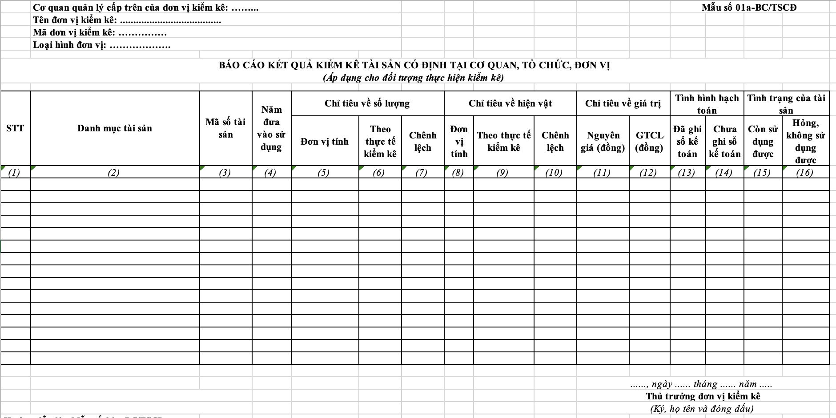
MẪU BÁO CÁO KẾT QUẢ KIỂM KÊ (Áp dụng cho đơn vị kiểm kê)
Các thông tin được lấy từ Biên bản kiểm kê
(báo cáo chi tiết đến từng tài sản)

Slide 25
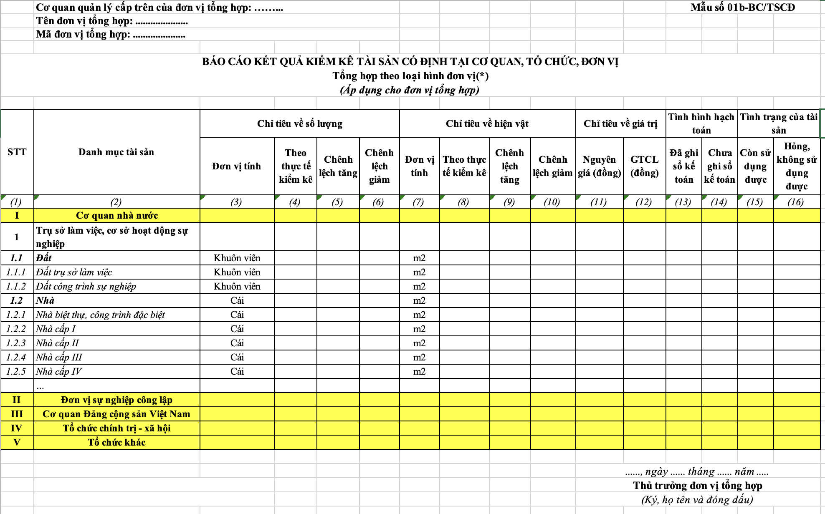
MẪU BÁO CÁO KẾT QUẢ KIỂM KÊ (Áp dụng cho đơn vị tổng hợp)
- Việc tổng hợp theo loại hình đơn vị được căn cứ vào loại hình của đối tượng thực hiện kiểm kê. Ví dụ: Đơn vị A là đơn vị sự nghiệp công lập thuộc Cơ quan B là cơ quan nhà nước thì tài sản của Đơn vị A được tổng hợp vào loại hình "đơn vị sự nghiệp công lập"; tài sản của Cơ quan B được tổng hợp vào loại hình "cơ quan nhà nước".
- Việc báo cáo được thực hiện theo số liệu tổng cộng tương ứng với từng nhóm tài sản tại cột (2).
- Điền số chênh lệch giữa thực tế kiểm kê và sổ kế toán vào cột chênh lệch tăng ghi “Theo thực tế kiểm kê” > “Theo sổ kế toán”
- Điền số chênh lệch giữa thực tế kiểm kê và sổ kế toán vào cột chênh lệch giảm ghi “Theo thực tế kiểm kê” < “Theo sổ kế toán”

Slide 26
MẪU BÁO CÁO KẾT QUẢ KIỂM KÊ (Áp dụng cho đơn vị tổng hợp)
Ký tự: b: Báo cáo Tổng hợp theo loại hình đơn vị
Ký tự: c: Báo cáo Tổng hợp chung
Ký tự d: Báo cáo Tổng hợp tài sản chưa xác định giá trị (NG = 1).
Ký tự đ: Báo cáo Tổng hợp tài sản đã xác định giá trị (NG>1)
→ Lưu ý:
Một số loại tài sản không có Mẫu báo cáo Tổng hợp theo loại hình đơn vị (Mẫu b) do chỉ có duy nhất một loại hình đơn vị kiểm kê:
TS KCHT đường sắt quốc gia.
TS KCHT đường sắt đô thị.
TS KCHT công trình ngầm đô thị.

Slide 27
NGUYÊN TẮC TỔNG HỢP KẾT QUẢ KIỂM KÊ
Bộ, cơ quan trung ương
chịu trách nhiệm tổng hợp, báo cáo kết quả kiểm kê của:
- Các cơ quan, tổ chức, đơn vị thuộc phạm vi quản lý của Bộ, CQTW
- Các doanh nghiệp do Bộ, CQTW là cơ quan đại diện chủ sở hữu vốn nhà nước tại doanh nghiệp. Riêng Bộ GTVT tổng hợp báo cáo kết quả kiểm kê của TCT Đường sắt Việt Nam, TCT Cảng hàng không Việt Nam
Cơ quan quản lý cấp trên
chịu trách nhiệm tổng hợp kết quả kiểm kê tài sản do cơ quan mình đang quản lý/tạm quản lý và kết quả kiểm kê của các cơ quan, tổ chức, đơn vị, doanh nghiệp cấp dưới để báo cáo cơ quan chịu trách nhiệm tổng hợp kết quả kiểm kê
Đối tượng thực hiện kiểm kê
có trách nhiệm báo cáo kết quả kiểm kê cho cơ quan quản lý cấp trên (nếu có cơ quan quản lý cấp trên) hoặc cơ quan chịu trách nhiệm tổng hợp kết quả kiểm kê (nếu không có cơ quan quản lý cấp trên)

Slide 28
NGUYÊN TẮC TỔNG HỢP KẾT QUẢ KIỂM KÊ
UBND cấp tỉnh
chịu trách nhiệm tổng hợp, báo cáo kết quả kiểm kê của các CQ,TC,ĐV thuộc phạm vi quản lý của địa phương (bao gồm cả tài sản của cấp tỉnh, cấp huyện và cấp xã) trên cơ sở:
Báo cáo của UBND cấp huyện,
Báo cáo của các Sở, ngành, tổ chức, đơn vị thuộc tỉnh,
Báo cáo của Văn phòng Tỉnh ủy, Thành ủy,
Báo cáo của các DN do UBND cấp tỉnh là cơ quan đại diện chủ sở hữu vốn NN tại DN
Văn phòng Tỉnh ủy, Thành ủy các tỉnh, thành phố trực thuộc trung ương
chịu trách nhiệm tổng hợp, báo cáo kết quả kiểm kê của các cơ quan của Đảng và ĐVSN của Đảng là đơn vị dự toán cấp dưới trực thuộc Văn phòng Tỉnh ủy, Thành ủy
Sở, ngành, tổ chức, đơn vị thuộc tỉnh
chịu trách nhiệm tổng hợp, báo cáo kết quả kiểm kê của các cơ quan, tổ chức, đơn vị thuộc Sở, ngành, tổ chức, đơn vị thuộc tỉnh
Ủy ban nhân dân cấp huyện
chịu trách nhiệm tổng hợp, báo cáo kết quả kiểm kê của các CQ,TC,ĐV thuộc phạm vi quản lý của huyện, xã trên cơ sở báo cáo của UBND cấp xã, báo cáo của các CQ,TC,ĐV trực thuộc huyện quản lý (bao gồm cả Văn phòng huyện ủy là đơn vị dự toán thuộc NSNN cấp huyện)
Ủy ban nhân dân cấp xã
chịu trách nhiệm tổng hợp, báo cáo kết quả kiểm kê tài sản do xã quản lý

Slide 29
Công cụ hỗ trợ tổng hợp, báo cáo kết quả kiểm kê
PHẦN MỀM TỔNG KIỂM KÊ TÀI SẢN CÔNG:
Https://kktsc.mof.gov.vn
Mỗi Bộ, cơ quan trung ương, địa phương được cấp 01 tài khoản để quản trị các thông tin của cơ quan, tổ chức, đơn vị thuộc phạm vi quản lý.
Mỗi đối tượng thực hiện kiểm kê, đơn vị tổng hợp sẽ được cấp 01 tài khoản để đăng nhập vào Phần mềm phục vụ cho việc cập nhật thông tin tài sản kiểm kê, tổng hợp, báo cáo kết quả kiểm kê.

Slide 30
THANK YOU!

